Slide 1

CARACTERÍSTICAS
Versão gratuita escalável de preço
Limitação em RAM e Armazenamento
Multi-regiões para grandes empresas
Servidor sempre ativo
Várias linguagens de programação

Slide 2

CARACTERÍSTICAS
Open source e gratuito
Escalável
Alta tolerância a falhas de hardware
Replicação em diferentes datacenters de forma eficiente

Slide 3
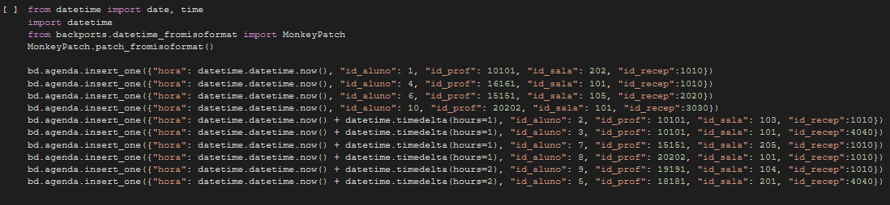
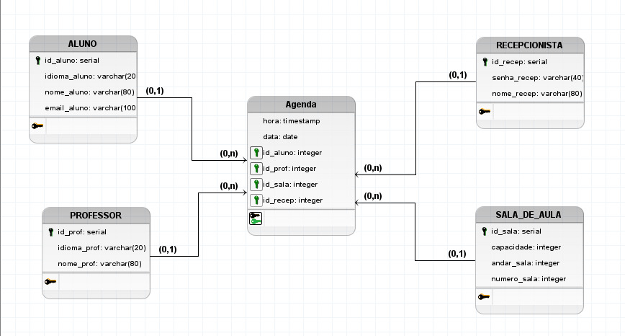
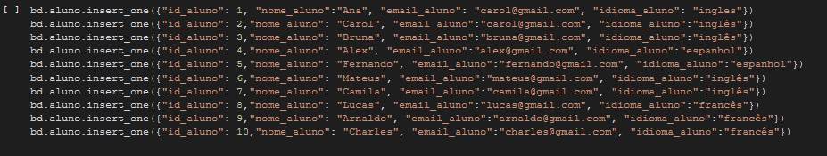
REPRESENTAÇÕES DE MODELOS
Postgres
Mongo

Slide 4

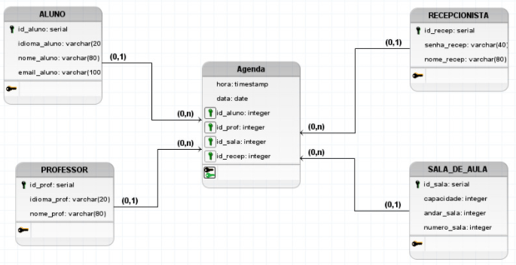
REPRESENTAÇÕES DE MODELOS
Cassandra
Postgres

Slide 5
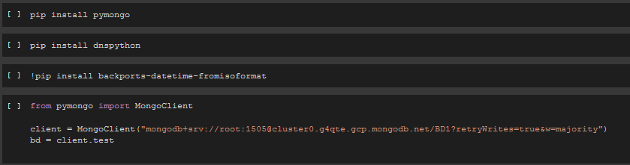
CONEXÃO VIA PYMONGO MONGODB
É necessária a instalação das bibliotecas pymongo, dnspython e backports para datetime.

Slide 6
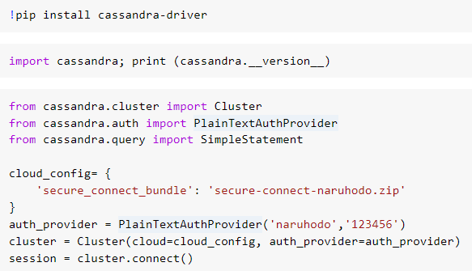
CONEXÃO VIA PYSPARK CASSANDRA
É necessária a instalação da bibliotecas cassandra-driver.
O import de cluster e auth servem para a conexão com o astra.
O import query é para a execução dos comandos no banco de dados.

Slide 7
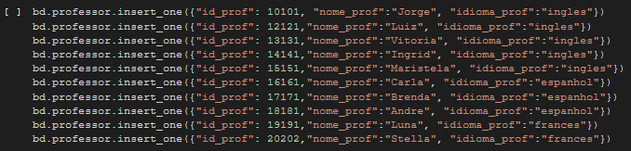
INCLUSÃO DE DADOS MONGODB

Slide 8
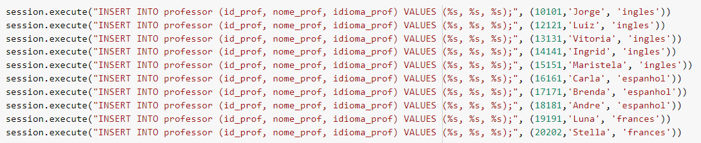
INCLUSÃO DE DADOS CASSANDRA

Slide 9
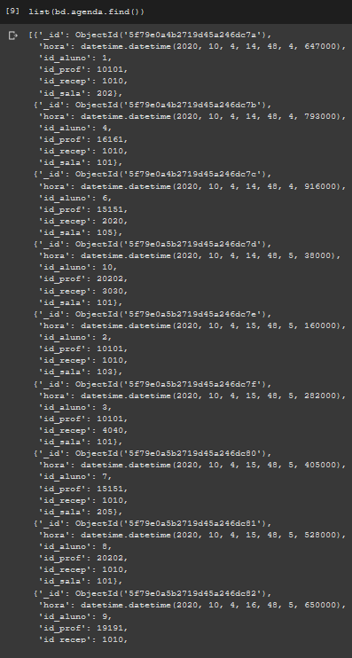
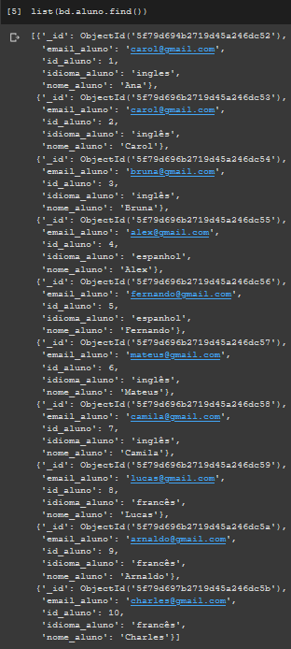
SELEÇÃO DE DADOS MONGODB

Slide 10
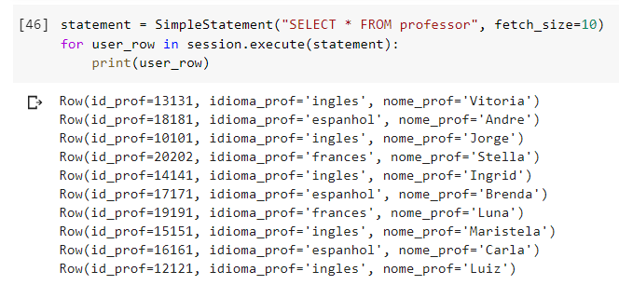
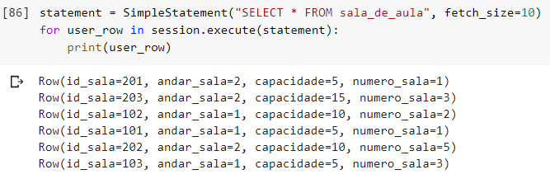
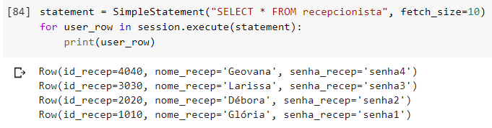
SELEÇÃO DE DADOS CASSANDRA

Slide 11

EXCLUSÃO DE DADOS MONGODB

Slide 12
EXCLUSÃO DE DADOS CASSANDRA

Slide 13
ATUALIZAÇÃO DE DADOS MONGODB

Slide 14
ATUALIZAÇÃO DE DADOS CASSANDRA

Slide 15
PRÓS E CONTRAS CASSANDRA
Escalabilidade de recursos
CQL é simples e intuitivo
Lida bem com falha de hardware
Reads podem ser lentos
Não possui chaves estrangeiras e joins

Slide 16
PRÓS E CONTRAS MONGODB
Escalabilidade de recursos
Estável e sempre ativo
Curva de aprendizado inicial é baixa
Duplicata de documentos

Slide 17
Comparação
CQL usado no Cassandra é muito mais intuitivo que as coleções do mongo e por ser gratuito é muito acessível.

Slide 18
Comparação
MongoDB é pago e isso pode ser um dos principais motivos para não usa-lo. Além de sua curva de aprendizado inicial baixa.

Slide 19
Escolha
Cassandra foi escolhido principalmente por ser gratuito e mais intuitivo que o MongoDB.

Slide 20
Referências
Documentação comandos CQL
https://docs.datastax.com/en/cql-oss/3.3/cql/cql_reference/cqlCommandsTOC.html
Documentação PyMongo
https://pymongo.readthedocs.io/en/stable/
Documentação MongoDB
https://docs.mongodb.com/
Playlist Tutorial Cassandra
https://www.youtube.com/playlist?list=PLalrWAGybpB-L1PGA-NfFu2uiWHEsdscD
Stack Overflow
https://stackoverflow.com

